Slide 1


CHÀO MỪNG CÁC THẦY CÔ VỀ DỰ
Tiết: Tiếng Việt - Lớp 1C
Giáo viên thực hiện: Mai Thu Hương
Trường Tiểu học Quốc Tuấn
Năm học: 2022 - 2023

Slide 2
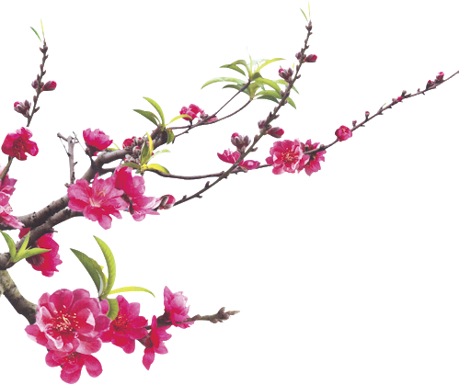
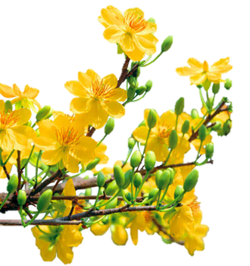
Khởi động
1

Slide 3
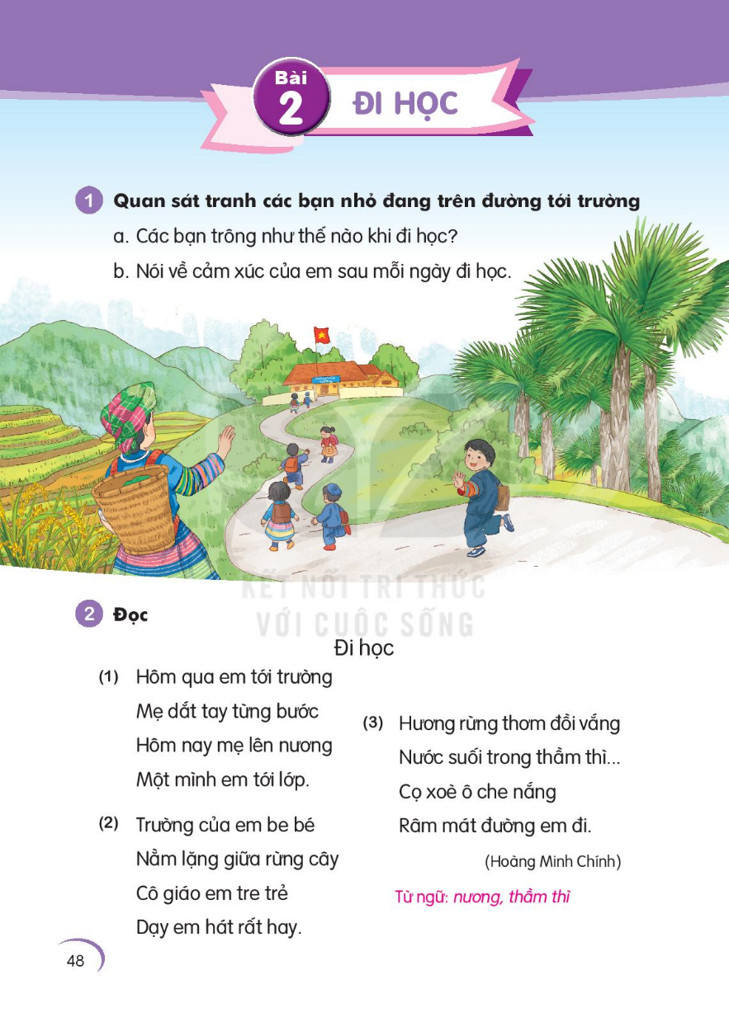
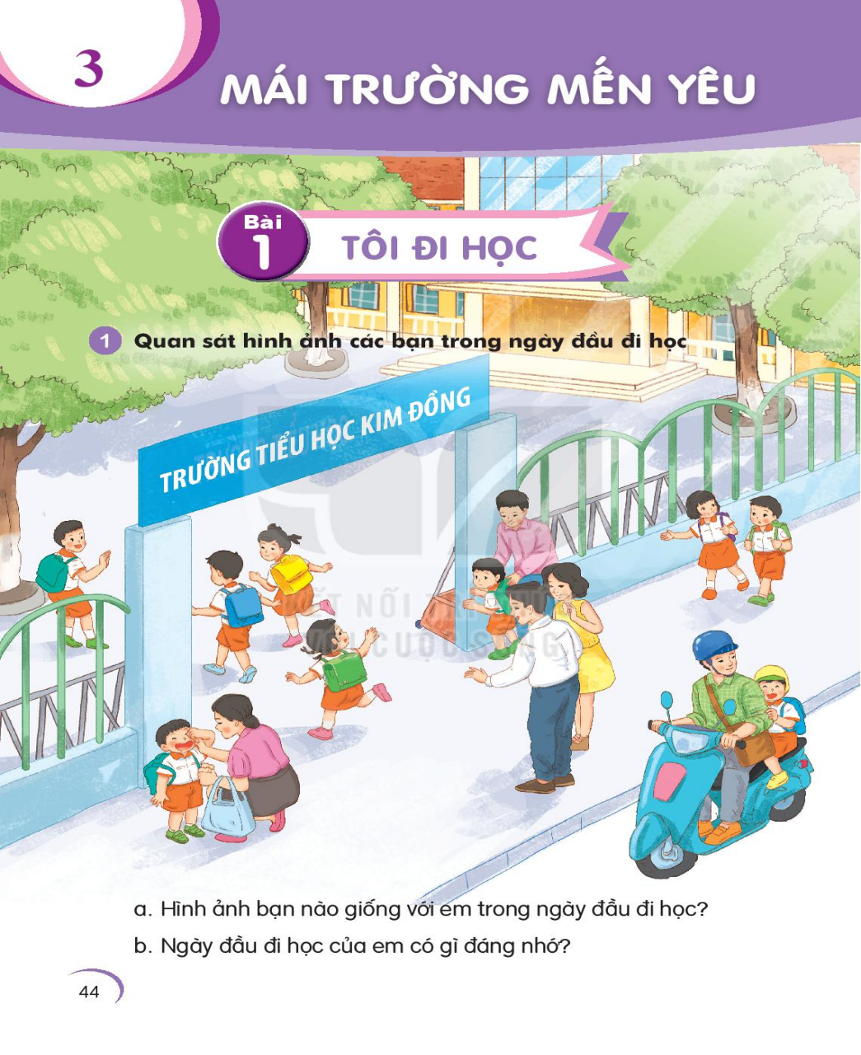
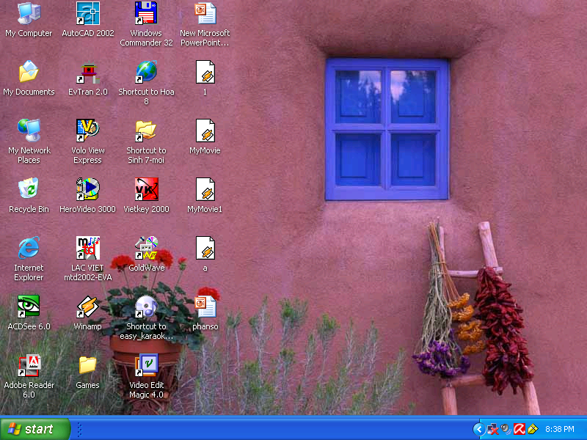
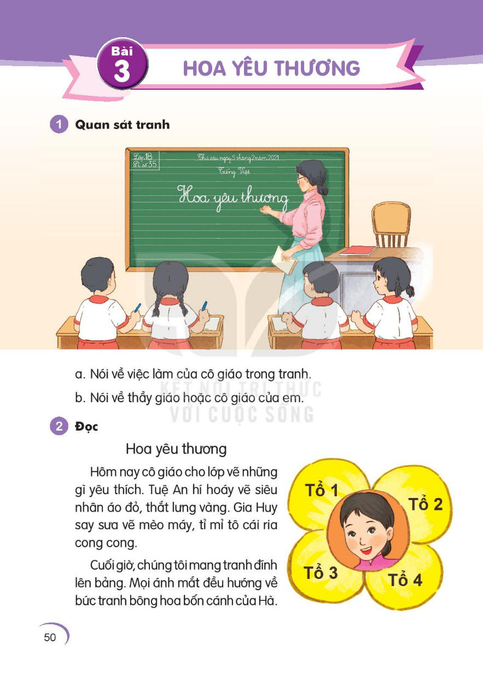
1
2
Ô CỬA BÍ MẬT
3

Slide 4
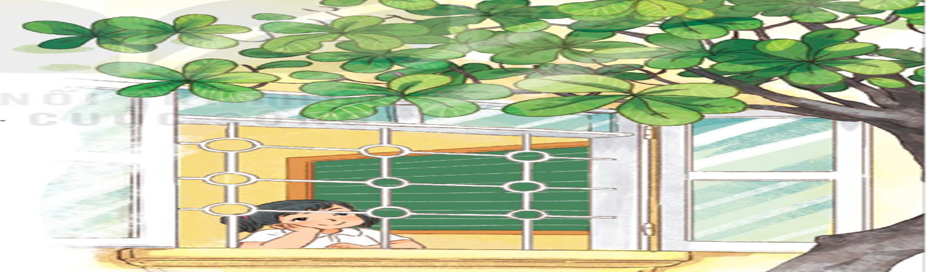

Slide 5
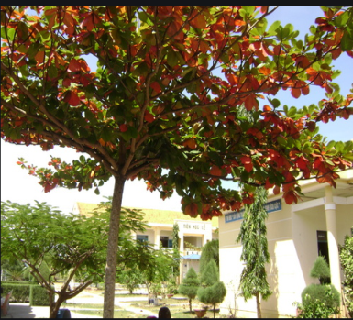
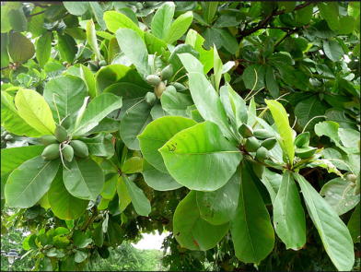

Slide 6



3
MÁI TRƯỜNG MẾN YÊU
Bài
4
CÂY BÀNG VÀ LỚP HỌC

Slide 7
Đọc
2

Slide 8

Cây bàng và lớp học
Bên cửa lớp học
Có cây bàng già
Tán lá xòe ra
Như ô xanh mướt
Bàng ghé cửa lớp
Nghe cô giảng bài
Mỗi buổi sớm mai
Quên ngày mưa nắng
Cuối tuần, lớp vắng
Không thấy tiếng cô
Không bạn vui đùa
Tán bàng ngơ ngác
Thứ hai trở lại
Lớp học tưng bừng
Tán xanh vui mừng
Vẫy chào các bạn
Minh Tâm

Slide 9
Cây bàng và lớp học
Bên cửa lớp học
Có cây bàng già
Tán lá xòe ra
Như ô xanh mướt
Bàng ghé cửa lớp
Nghe cô giảng bài
Mỗi buổi sớm mai
Quên ngày mưa nắng
Cuối tuần, lớp vắng
Không thấy tiếng cô
Không bạn vui đùa
Tán bàng ngơ ngác
Thứ hai trở lại
Lớp học tưng bừng
Tán xanh vui mừng
Vẫy chào các bạn
1
9
2
10
3
11
4
12
5
13
6
14
7
15
8
16
Minh Tâm

Slide 10
Cây bàng và lớp học
Bên cửa lớp học
Có cây bàng già
Tán lá xòe ra
Như ô xanh mướt
Bàng ghé cửa lớp
Nghe cô giảng bài
Mỗi buổi sớm mai
Quên ngày mưa nắng
Cuối tuần, lớp vắng
Không thấy tiếng cô
Không bạn vui đùa
Tán bàng ngơ ngác
Thứ hai trở lại
Lớp học tưng bừng
Tán xanh vui mừng
Vẫy chào các bạn
1
9
2
10
3
11
4
12
5
13
6
14
7
15
8
16
Minh Tâm

Slide 11
Tán lá : Cây tạo thành hình như cái tán
Xanh mướt : Rất xanh và trông thích mắt
Tưng bừng : Nhộn nhịp, vui vẻ

Slide 12
Cây bàng và lớp học
Bên cửa lớp học
Có cây bàng già
Tán lá xòe ra
Như ô xanh mướt
Bàng ghé cửa lớp
Nghe cô giảng bài
Mỗi buổi sớm mai
Quên ngày mưa nắng
Cuối tuần, lớp vắng
Không thấy tiếng cô
Không bạn vui đùa
Tán bàng ngơ ngác
Thứ hai trở lại
Lớp học tưng bừng
Tán xanh vui mừng
Vẫy chào các bạn
1
3
2
4
Minh Tâm

Slide 13
3. Tìm ở cuối các dòng thơ những tiếng cùng vần với nhau
Bên cửa lớp học
Có cây bàng già
Tán lá xòe ra
Như ô xanh mướt

Slide 14
Cây bàng và lớp học
Bên cửa lớp học
Có cây bàng già
Tán lá xòe ra
Như ô xanh mướt
Bàng ghé cửa lớp
Nghe cô giảng bài
Mỗi buổi sớm mai
Quên ngày mưa nắng
Cuối tuần, lớp vắng
Không thấy tiếng cô
Không bạn vui đùa
Tán bàng ngơ ngác
Thứ hai trở lại
Lớp học tưng bừng
Tán xanh vui mừng
Vẫy chào các bạn
Minh Tâm

Slide 15
3. Tìm ở cuối các dòng thơ những tiếng cùng vần với nhau
Già – ra,
bài – mai – lại,
nắng – vắng,
bừng – mừng

Slide 16
Cây bàng và lớp học
Bên cửa lớp học
Có cây bàng già
Tán lá xòe ra
Như ô xanh mướt
Bàng ghé cửa lớp
Nghe cô giảng bài
Mỗi buổi sớm mai
Quên ngày mưa nắng
Cuối tuần, lớp vắng
Không thấy tiếng cô
Không bạn vui đùa
Tán bàng ngơ ngác
Thứ hai trở lại
Lớp học tưng bừng
Tán xanh vui mừng
Vẫy chào các bạn
Minh Tâm

